Slide 1
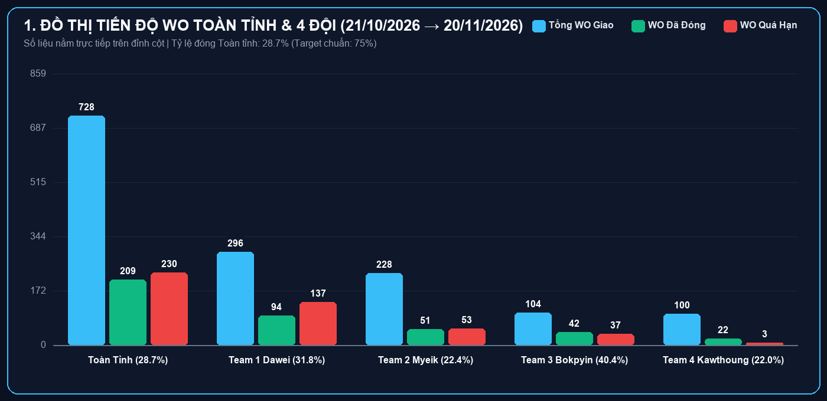
🏛️ BÁO CÁO ĐIỀU HÀNH THÁNG CHI NHÁNH TNI (21/10/2026 → 20/11/2026)
Kỳ báo cáo: 21/10/2026 → 20/11/2026 | Cập nhật: 05/11/2026 15:16:41 | 12/12 Ghế Giám Sát Active
🎙️ TÓM TẮT NGÔN NGỮ NÓI (AI BRIEFING):
🇻🇳 Tiếng Việt:
Dạ, báo cáo anh Phong. Sau khi hội đồng mười chuyên gia phân tích toàn diện dữ liệu của kỳ tháng, tính từ ngày 21/10/2026 đến ngày 20/11/2026, em xin tóm tắt bức tranh điều hành ba mươi phút theo đúng bốn tầng từ Tỉnh xuống Phòng ban và từng Đội như sau ạ. Thứ nhất, về tổng thể toàn tỉnh Tanintharyi: tổng số đầu việc WO được giao là 728 việc, đã đóng thành công 209 việc, đạt tỷ lệ 28.7 phần trăm trên mốc mục tiêu 75 phần trăm. Hiện còn 69 việc đang chờ duyệt CD và 230 việc quá hạn cần ưu tiên xử lý dứt điểm. Thứ hai, về việc Ban Giám Đốc giao cho các phòng ban: tổng cộng có 94 đầu việc chỉ đạo, các phòng đã hoàn thành 1 việc, đạt 1.1 phần trăm, đang triển khai 93 việc và
🇬🇧 English:
Hello Director Phong. Following the ten-expert system analysis for the monthly period from 21/10/2026 to 20/11/2026, here is your thirty-minute executive briefing across all four operational tiers. First, at the Province Macro level: Tanintharyi branch recorded 209 completed work orders out of 728 assigned, achieving 28.7 percent compared to the 75 percent target, with 69 waiting for CD clearance and 230 overdue items. Second, for Board of Directors assignments to Departments

Slide 2
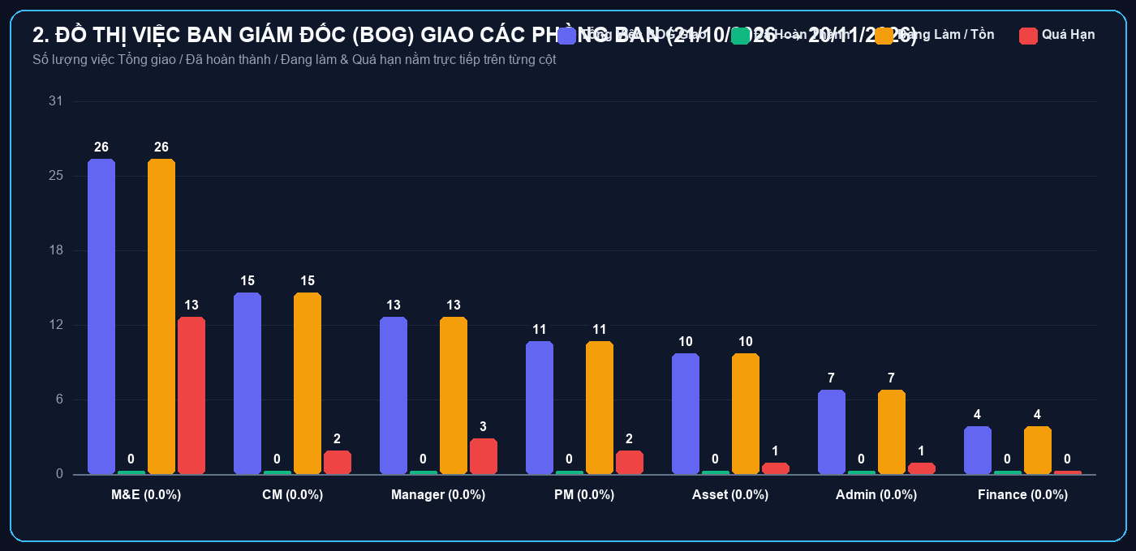
II. BÁO CÁO VIỆC BAN GIÁM ĐỐC (BOG) GIAO CÁC PHÒNG BAN & PHÒNG BAN GIAO 4 ĐỘI
Từ ngày 21/10/2026 đến 20/11/2026 — Đồ thị gắn số liệu trực tiếp trên từng cột
📋 CHI TIẾT PHÒNG BAN & 4 TEAM TASK:
• TỔNG VIỆC BOG GIAO PHÒNG BAN: Giao 94 | Xong 1 (1.1%) | Tồn 93 | Quá hạn 24
• M&E: Giao 26 | Xong 0 (0.0%) | Tồn 26 | Quá hạn 13
• CM: Giao 15 | Xong 0 (0.0%) | Tồn 15 | Quá hạn 2
• Manager: Giao 13 | Xong 0 (0.0%) | Tồn 13 | Quá hạn 3
• PM: Giao 11 | Xong 0 (0.0%) | Tồn 11 | Quá hạn 2
• Asset: Giao 10 | Xong 0 (0.0%) | Tồn 10 | Quá hạn 1
• Admin: Giao 7 | Xong 0 (0.0%) | Tồn 7 | Quá hạn 1
👉 Team 1 Dawei: 0/155 Task (0.0%) | CM: TL:0 /14 P:0 | PM: TL:0 /11 P:0
👉 Team 2 Myeik: 0/71 Task (0.0%) | CM: TL:0 /4 P:0 | PM: TL:0 /0 P:0
👉 Team 3 Bokpyin: 0/47 Task (0.0%) | CM: TL:0 /3 P:0 | PM: TL:0 /0 P:0
👉 Team 4 Kawthoung: 0/58 Task (0.0%) | CM: TL:0 /0 P:0 | PM: TL:0 /0 P:0

Slide 3
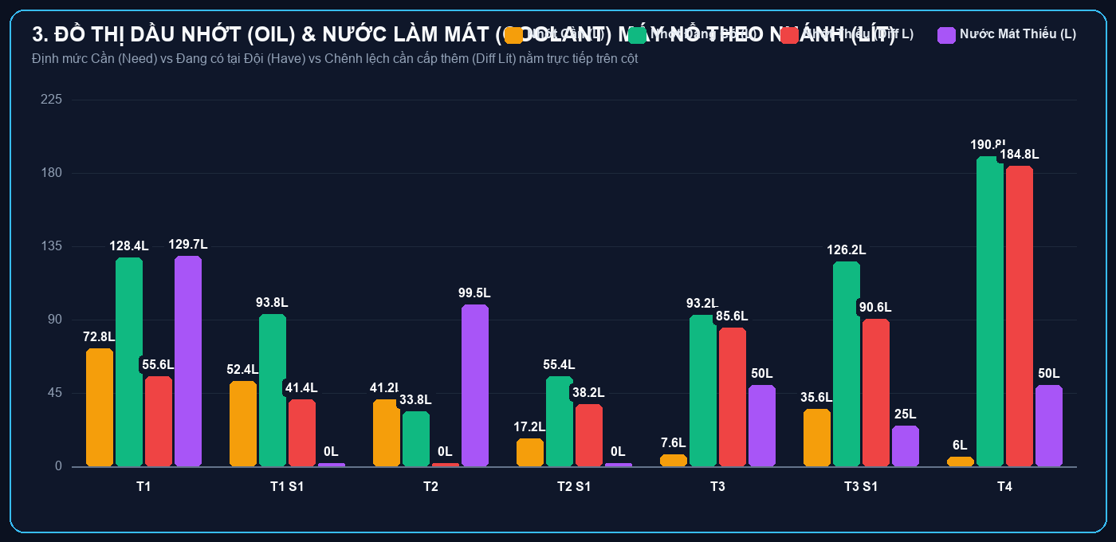
III. BÁO CÁO VẬT TƯ LỌC (4d) & DẦU NHỚT (OIL) / NƯỚC LÀM MÁT (COOLANT) MÁY NỔ
Chi tiết theo từng nhánh T1, T1 S1, T2, T2 S1, T3, T3 S1, T4 và Tổng Toàn Tỉnh (Total TNI)
🛢️❄️ BẢNG SỐ LIỆU NHỚT & NƯỚC MÁT:
• T1: Nhớt cần 72.8L / Có 128.4L / Diff 55.6L | Nước mát cần 1.3L / Có 131L / Diff 129.7L
• T1 S1: Nhớt cần 52.4L / Có 93.8L / Diff 41.4L | Nước mát cần 1.6L / Có 0L / Diff -1.6L
• T2: Nhớt cần 41.2L / Có 33.8L / Diff -7.4L | Nước mát cần 0.5L / Có 100L / Diff 99.5L
• T2 S1: Nhớt cần 17.2L / Có 55.4L / Diff 38.2L | Nước mát cần 0L / Có 0L / Diff 0L
• T3: Nhớt cần 7.6L / Có 93.2L / Diff 85.6L | Nước mát cần 0L / Có 50L / Diff 50L
• T3 S1: Nhớt cần 35.6L / Có 126.2L / Diff 90.6L | Nước mát cần 0L / Có 25L / Diff 25L
• T4: Nhớt cần 6L / Có 190.8L / Diff 184.8L | Nước mát cần 0L / Có 50L / Diff 50L
• Total TNI: Nhớt cần 232.8L / Có 721.6L / Diff 496.2L | Nước mát cần 3.4L / Có 356L / Diff 354.2L

Slide 4
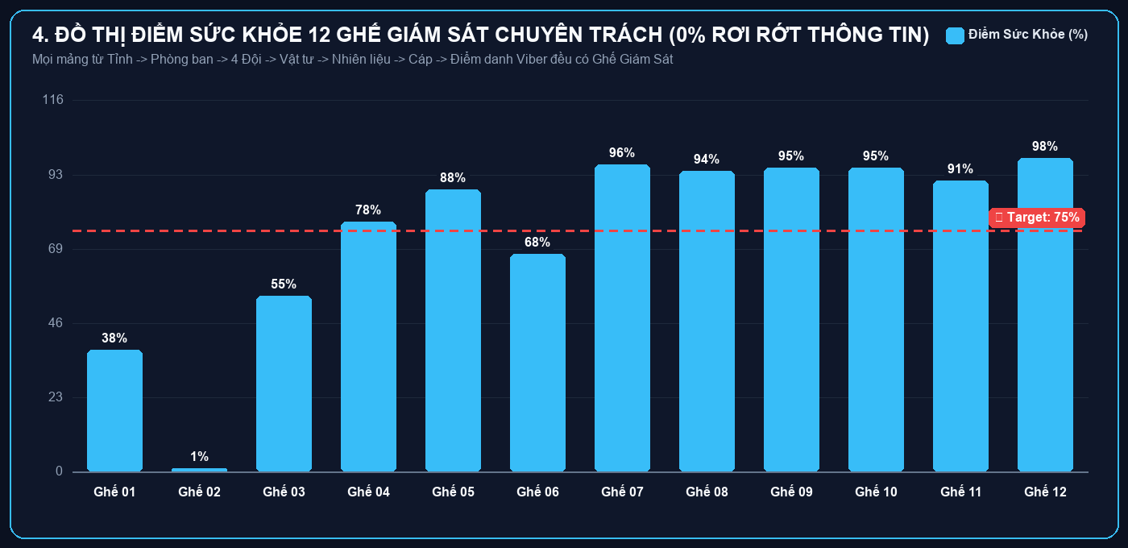
IV. MA TRẬN 12 GHẾ GIÁM SÁT TOÀN HỆ THỐNG & KHUYẾN NGHỊ CỦA 10 CHUYÊN GIA
Đảm bảo 0% rơi rớt thông tin: Tỉnh -> BOG -> Phòng ban -> 4 Đội -> Vật tư -> Nhiên liệu -> Cáp -> Điểm danh Viber
🪑 TRẠNG THÁI 12 GHẾ GIÁM SÁT CHUYÊN TRÁCH:
• SEAT-01 (38%): Đóng 209/728 WO (28.7% / Target 75%) → Đẩy duyệt 69 WO Wait CD trước 16h hàng ngày
• SEAT-02 (1%): Xong 1/94 việc (1.1%) → Trưởng phòng báo cáo mốc đóng các việc quá hạn trong họp giao ban
• SEAT-03 (55%): Đóng 0/331 Task (Tồn 331) → Khóa sổ đối soát Task M&E, PM, CM với 4 Đội trưởng
• SEAT-04 (78%): Rank #1: Team 3 Bokpyin (40.4%) | Cuối: Team 4 Kawthoung (22.0%) → Kèm cặp trực tiếp nhóm kỹ sư cuối bảng có WO đóng = 0 trong 3 ngày
• SEAT-05 (88%): Đồng bộ 7 nhánh T1, T1 S1..T4 (Oil/Fuel/Air Filter) → Phòng Asset duyệt xuất bổ sung lọc theo danh sách trạm đến hạn
• SEAT-06 (68%): Nhớt thiếu 496.2L (721.6/232.8L) | Nước mát thiếu 354.2L → Xuất kho cấp ngay 83.4L dầu nhớt & 167L nước làm mát cho T1, T3, T4
• SEAT-07 (96%): 6/6 Mẫu tự động phân loại & bù đơn sót vào Lettel Progress → Đối soát ảnh chụp đồng hồ giờ chạy máy nổ và phiếu cấp dầu
• SEAT-08 (94%): Webhook Cable & MDG hoạt động 100% đúng nhịp → Đội truyền dẫn cập nhật đầy đủ ảnh tọa độ KMZ sau khi hàn nối
• SEAT-09 (95%): 3 Ghế độc lập chạy FIFO chuẩn xác (11:31 & 17:06 MMT) → Kỹ sư hiện trường đóng cảnh báo cửa trạm ngay khi rời trạm
• SEAT-10 (95%): Đi làm: 170 | Trễ: 0 | Có phép: 0 | Không báo: 0 → Nhắc nhở nhân sự gửi đơn phép đúng mẫu trên Viber trước 08:00 sáng
• SEAT-11 (91%): Đồng bộ realtime lượt xem tin và giải pháp xử lý trạm → Đội trưởng kiểm tra quân số đọc tin trước giờ giao ca sáng/chiều
• SEAT-12 (98%): 12/12 Toa tàu chạy tuần tự · 5 công thức kiểm kho Sale active → Duy trì nhịp báo cáo Sale 17:30 MMT và kiểm toán tự động 24/7

